Slide 1
Turismo Medico a Barcellona
LIGNANO Ottobre 2016
Enric Mayolas
reitia@reitiaconsulting.com

Slide 2
Cosa è il Turismo Medico ?
Pazienti che viaggiano
Turisti di salute
Turisti con problemi di salute
Residenti stranieri
Espatriati non UE
Libera circolazione pazienti di Spagna
Libera circolazione pazienti dell’ UE
Tutti e ognuno dipende da chi parla

Slide 3
Turismo Medico & Global care
Persone che si muovano per trovare ed avere servizi di salute
“NON SO EXATTAMENTE COSA É, MA É UNA GRANDE INDUSTRIA”
Concetto globale
Mercati regionali
USA motore dal concetto
Regole già stabilite, offerta globale
Marchi globali poche.
Destinazioni diventano il marchio

Slide 4
Perspettive del TM & GC
Domanda è e sarà in crescita
Pazienti che viaggiano
Medici che viaggiano
Informazione che viaggia. 2ª opinione
Liberalizzazione/de regolazione dei mercati
Ostacoli interni legali ed economici per cure e procedure specifiche
Accesso limitato all’ offerta tecnologica
Opportunità di negozio
Reazione dei mercati locali

Slide 5
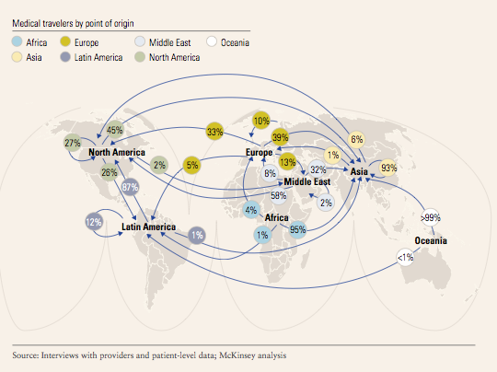

Slide 6
Wellness
Medicina estetica
Balneoterapia
Chirurgía plastica soft
TRE
MERCATI
Mobilità Paziente

Slide 7
Prodotti
Adatti a la domanda (FIV Spagna, Barbados)
Ortopedia
Cardiovascolare
Oftalmologia & ORL
Medicina Cosmetica Estetica
Oncologia
Diagnostica (check-up)

Slide 8
Situazione TM
50 destinazione attive e organizzate
Dintorno di concorrenza globale/regionale
Assenza di marco regolatori legale
Regole de gioco imposte dal mercato
Acreditamento/certificazione riconoscibile
Relazione Marchio/Eccellenza scientifica ??
Situazione congiunturale negativa del marchio Spagna/Italia ?

Slide 9
Destinazione di TM
CHIAVI:
Attrattività
Offerte di servizi
Qualità
Prezzo
Accessibilità

Slide 10
Paziente, Cliente da TM
Elementi decisionali del paziente:
Manca di offerta nel suo intorno
Costo, ricerca di prezzo
Ricerca della qualità e dell’ eccellenza
Difficolta legali
L’ assicuratrice che spinge

Slide 11
Tipologia de clienti
INDIVIDUALI
COLETIVO. Grandi Imprese. Casse Mutue
ACCORDI GOVERNI

Slide 12
Clienti
“Paziente” Persona che viaggia per farsi curare una malattia, avere un trattamento, una diagnostica etc. Non è un turista
“Turista”. Persone chi cercano un certo supplemento con relazione con la salute come tratto di distinzione e come valore aggiunto ai viaggi.
“Turista con problema”
“Cittadino Europeo in libera circolazione”
“Residente estero”
Notes:
12
J.Tort BCM www.bcm.es

Slide 13
Attori Complementari
FACILITATORS
Alberghi
Trasporto aereo
Transfer
Servizi turistici
Servizi personali (Assistant, etc)
Servizi traduttori

Slide 14
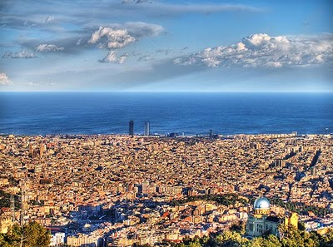
BARCELLONA

Slide 15
BARCELLONA
  1,700,000 abitanti. 4,200,000 agglomerazione
  Migliore città europea per qualità di vita degli impiegati.
  Primo porto di crociera nel Mediterraneo.
  Terza destinazione congressi e convegni.
  Prima destinazione per i Congressi Medici.
  230,000 studenti universitari.
  Città cosmopolita (18% esteri) italiani, francesi, Inglesi.
  Sesto destino turistico.
  UPM segretaria.
  Quinta città con migliore proiezione di futuro (FDI).

Slide 16
BARCELLONA

Slide 17
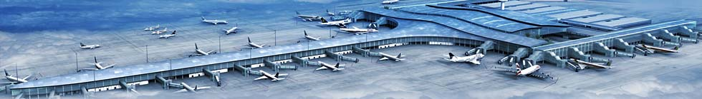
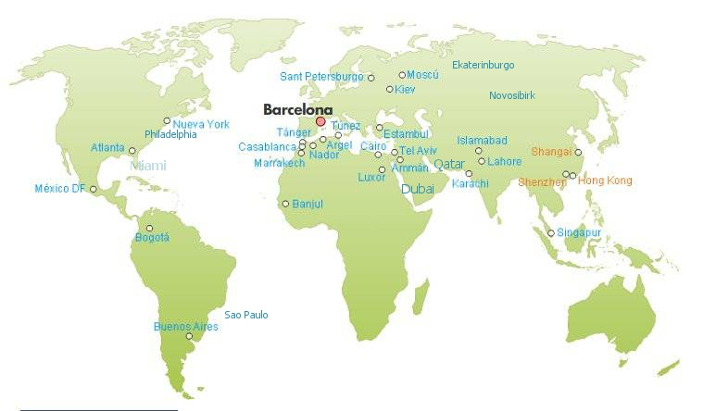
BARCELLONA

Slide 18
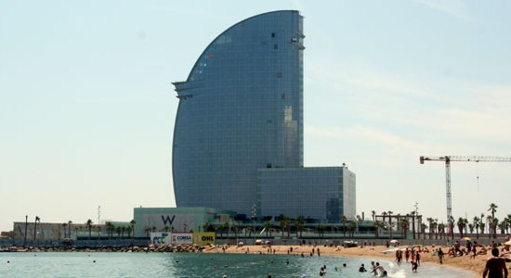
BARCELONA
14.590.000 turisti
51 % Vacanze
49 % Comercio e proffesionali
65.000 posti in alberghi

Slide 19
BARCELLONA
OFFERTA COMPLESSIVA DI EXCELLENZA:
TRAPIANTI
PEDIATRIA
ONCOLOGIA
M.REGENERATIVA
GENOMICA
CHIRURGIA
IVF

Slide 20
BARCELLONA
Attività strategica per la città e per il Governo Catalano ma….
TM parte del cluster de bio-medicina.
Capitale medica storica della Spagna
Centro di Ricerca (Progetti internazionali).
Lunga tradizione nel ricevimento di pazienti esteri.

Slide 21
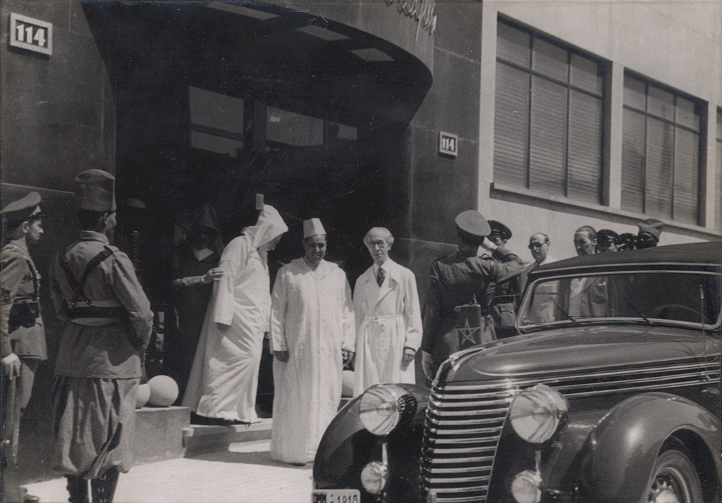
BARCELLONA

Slide 22

BARCELLONA destinazione Medica
Destinazione turistica di successo
Offerta medica consolidata
Qualità riconosciuta
Tradizione
Accessibilità
BCM strumento per lo sviluppo dal TM

Slide 23
BCM
Fondata nel 1986
Associazione de Cliniche e Ospedali (15 associati)
Promozione dall’offerta dalla destinazione
International Health Department
Servizi aggiunti
“COOPETICIÓN”
COOCORRENZA

Slide 24
Flussi e attori
facilitator
web
Call center
Hospitality desk

Slide 25
Situazione
Rispetto tra loro. Invidia
Rispetto delle regole. Prezzi, accordi
Concorrenza tra loro
Successo = Autosufficienza= Lascio il gruppo
Taglia , diversa adesione al gruppo
Manca d’appoggio vero della Amministrazione
In termini d’attività successo, non in termini de marchio sull’ mercato

Slide 26
Direttiva Europea
Interesse ridotto
Attività minima
Procedure nascoste
Nulla informazione
  Cittadinanza. Ignoranza
  Fornitori di servizi. Sconoscenza, senza posizione
  Governi/assicuratori. Silenzio, buio....

Slide 27
Oggi
Municipalità: Senza interesse, ne anche strategia
Governo: Strategia senza soldi, scarsa volontà politica
Due Associazione:
  BCM: Attività minima
  BMA: Virtuale
  Uffizio Internazionale de i Grandi gruppi e Ospedali

Slide 28
Senza una statistica reale di attività, si sono più pazienti internazionali che mai ????¡¡¡¡¡!!!!!!
Cosa sarebbe con strategia e soldi ??????
FORSE LA GRANDE INDUSTRIA...........

Slide 29
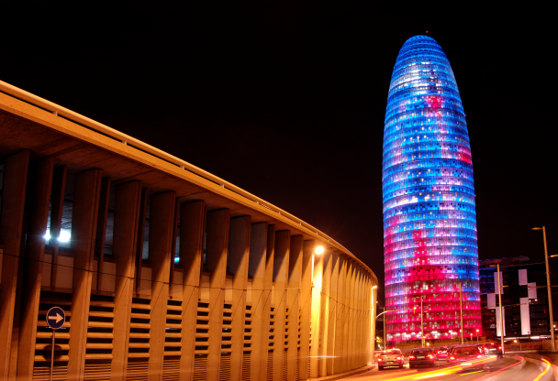
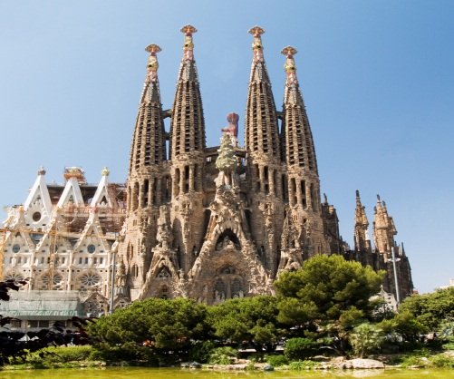
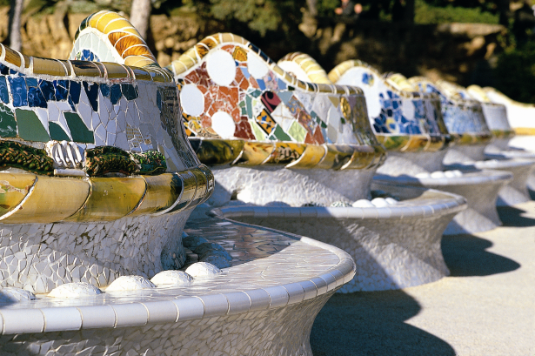
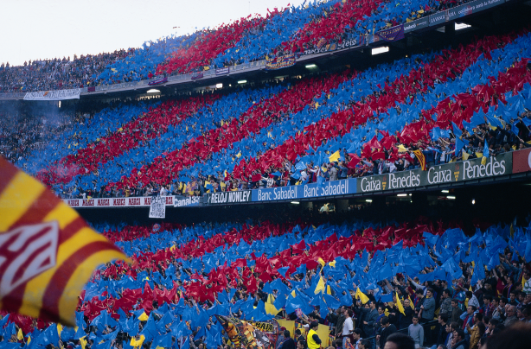
GRAZIE
GRACIES
Enric Mayolas
reitia@reitiaconsulting.com

